Slide 1
МАТФ – апликација за миксовање аудио фајлова
Цветковић Вања, Димитријевић Предраг, Ненадовић Ђуро

Slide 2
Причаћемо о…
Шта је ова апликација и чему служи
Како смо идејно решили овај подухват
Како смо спровели дате идеје
Урадићемо кратак резиме
Закључак, ствари које су пошле наопако, које смо могли другачије…
Питања

Slide 3
Шта је и чему служи?
Различите манипулације аудио записима (пуштање, графички приказ, комбиновање више аудио записа у један...)
Треба да буде једноставна, отвореног кода, бесплатна
Намењена је аматерима и почетницима који треба да стекну осећај у раду са аудио записима
Треба да подржава најпопуларније формате аудио записа (тренутно wav и mp3)
Служи за мењање постојећих аудио записа као и за стварање нових

Slide 4
Идејна решења – база?
Да ли нам је заиста потребна база?
Нема праве базе
Решење је да држимо узорке основних записа у оквиру апликације, и по потреби га надограђујемо
Практично фолдер напуњен разним узорцима

Slide 5
Идејна решења – управљање записима
Потребна нам је имплементација најнижег нивоа, на нивоу тока записа
Узета је библиотека NAudio (за ГУИ коришћена metro-framework библиотека)
Омогућава једноставно пуштање фајлова, не пуно преко тога
Потребно је имплементирати остале елементе

Slide 6
Идеје - резиме
Треба имати добро дизајниран ГУИ (али не по сваку цену!)
Треба спровести основне аудио ефекте (али не пренадувати посао!)
Треба подржати више формата (али радити на квалитету пре него на подршци!)
Треба да буде брза и стабилна (али без функционалности то не важи!)

Slide 7
Спровођење идеја – алати
C#
.net framework
MetroFramework, NAudio
SCRUM методологија
GitHub

Slide 8
Спровођење идеја - приказ
Приказ поменутих алата...

Slide 9
Спровођење идеја – зашто баш то?
C# и .net framework нам омогућавају огромну подршку заједнице, моћно окружење за развој као и доста додатних и пропратних алата
MetroFramework, NАudio – доста коришћене,отвореног кода, поуздане
SCRUM – динамичан, брз одговор на промену захтева, итеративан, систематичан
GitHub – врло популаран, база великих пројеката, стандардан ГИТ ток рада

Slide 10
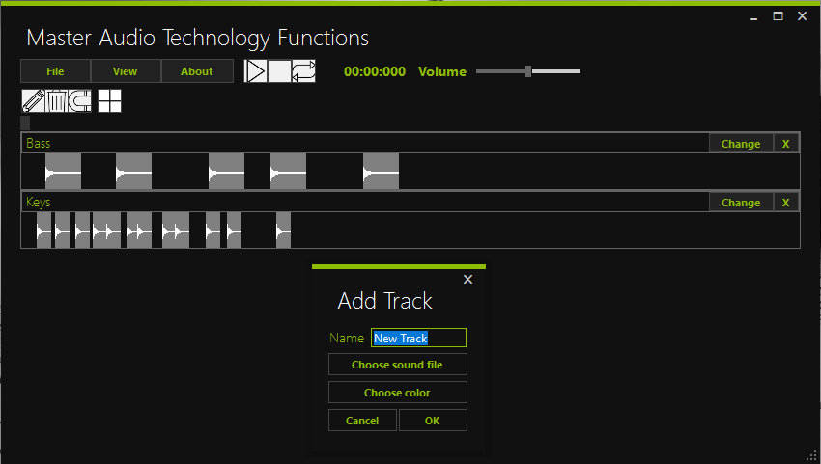
Спровођење идеја - резултат

Slide 11
Резиме
Рад је у току! (није све имплементирано)
Остварена основна идеја, постигнута архитектура која је стабилна
Интерфејс је једноставан и прилагодљив
Код је отворен: https://github.com/RazvojSoftvera2/MasterAudioTechnologyFunctions.git
Свако може да учествује, коментарима, коришћењем, предлозима (контакт: djapedja@gmail.com, musasabi333@gmail.com, djuronenadovic@gmail.com)

Slide 12
Закључак
Први део пројекта остварен, следи унапређивање
Могуће је било спровести све од почетка (али да ли би ишта могли да покажемо данас?)
Пренадувавање посла у одређеним деловима развоја – неки спринтови су пошли наопако због тога (pitch функционалност)
Лоша организованост у одређеним моментима (време, обавезе...)
Увек може другачије али да ли је то боље? (могући су другачији приступи, које смо у току мењали али убрзо се дошло до оптималног)

Slide 13
Питања?
Следи практична презентација...

